Slide 1
Результаты опроса
«Отношение студентов к проблеме экстремизма и радикализма в современном обществе».
Сравнительный анализ результатов 2022-2023.
И.И.Штонда

Slide 2
Статистические данные по опросу 2022-2023 года
Курс обучения
1 курс- 39,1%
2 курс- 37,6%
3 курс- 21,8%
4 курс- 1,2%
5 курс- 0,3%
Количество респондентов: 1061 чел. из них:
Юноши- 400 чел.(37,7%)
Девушки- 661 чел.(62,3%)
до 15 лет - 0,7%
от 15 лет до 17 лет- 60%
от 18 лет до 23 лет- 38,3%
больше 23 лет 1,5%

Slide 3
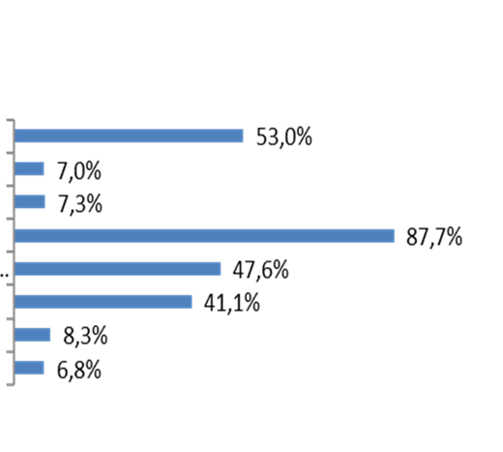
1. Источники информации о положении дел в стране.
2021-2022
учебный год
2022-2023
учебный год
Молодежь по-прежнему, как и в прошлые годы имеет тенденцию к предпочтению сведений о положении дел в стране из интернета.

Slide 4
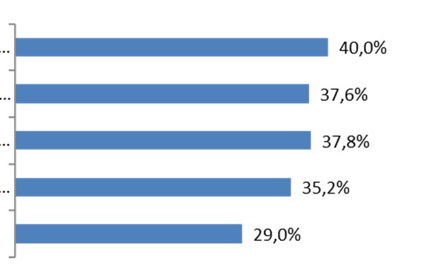

Понимание респондентами понятия «экстремизм».
2021-2022
учебный год
2022-2023 учебный год
Доля тех, кто не может сказать определенно, что такое экстремизм имеет тенденцию к
снижению в сравнении с результатами исследований за предыдущие года.

Slide 5
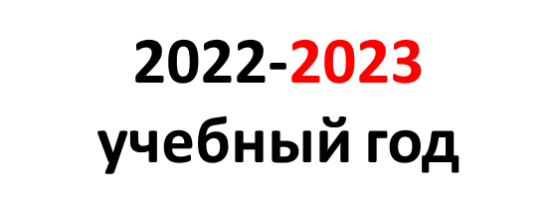
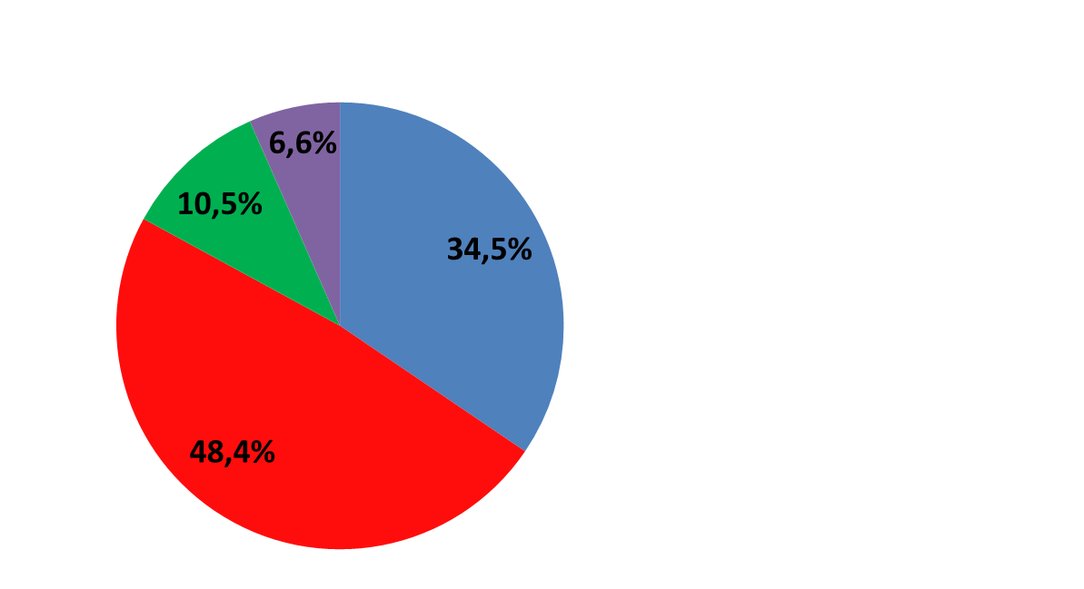
Актуальность проблемы экстремизма в России глазами молодежи
2021-2022
учебный год
Респонденты поддерживают актуальность проблемы экстремизма

Slide 6
Есть ли изменения в экстремистских настроениях у молодежи за последние 2-3 года?
2021-2022
учебный год
Тенденции сохраняются, но есть увеличение процента респондентов, отмечающих
усиление экстремистских настроений у молодежи.

Slide 7
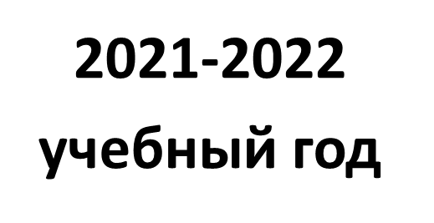

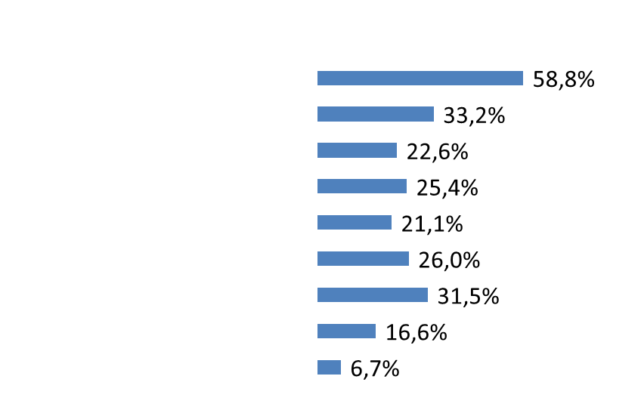
Что способствует росту экстремизма в России по мнению молодежи.
Данные сохраняют выявленные тенденции. Приоритетным является выбор «Пропаганда насилия, национализма, экстремизма в СМИ».

Slide 8
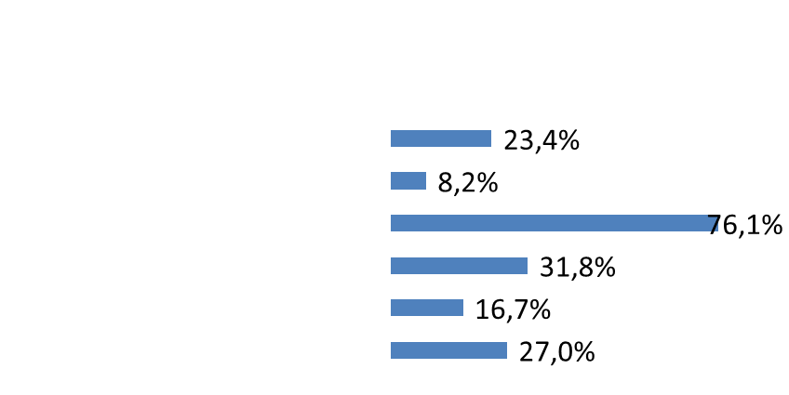
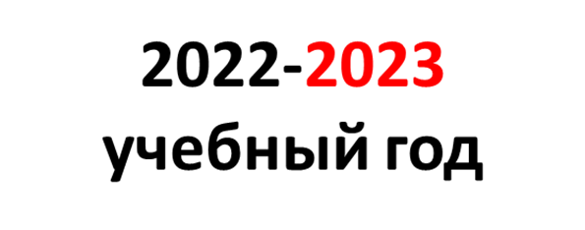
Источники формирования экстремистских убеждений у молодежи России, по мнению респондентов:
Можем констатировать что интернет по-прежнему является
мощным источником воздействия на умы и сердца молодежи.

Slide 9


Личный контакт с экстремистскими материалами.
2021-2022
учебный год
И снова информация, содержащая призывы к различного рода протестам,
размещенная в интернете привлекает внимание определенного круга молодежи.

Slide 10


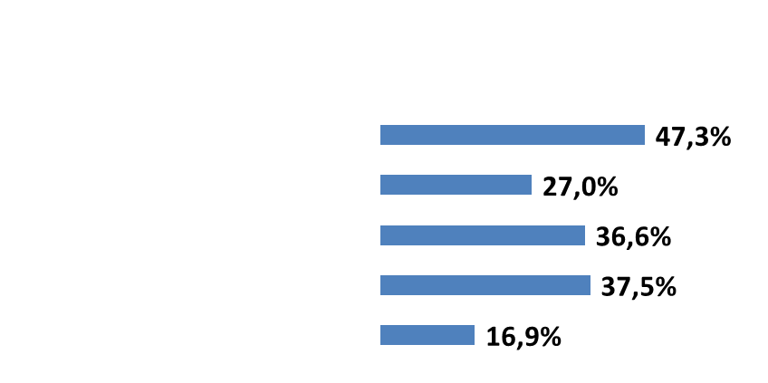
Распространенные формы молодежного экстремизма по мнению респондентов.
Тенденции приоритетных выборов респондентов сохраняются, но фокус сместился от роста преступности в молодежной среде на распространение экстремистских взглядов.

Slide 11

Проявления экстремизма в повседневной жизни:
Тенденции в приоритетах ответов сохраняются.

Slide 12

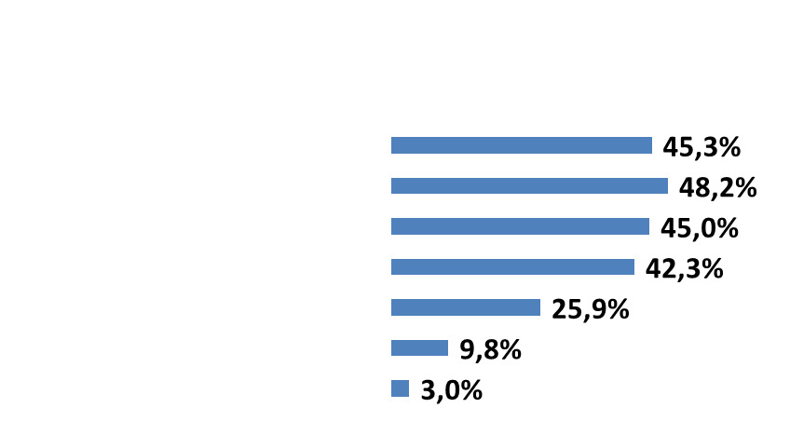

Наиболее эффективные направления борьбы с экстремизмом по мнению респондентов:
В ответах респондентов сохраняется значимость работы правоохранительных органов,
но приоритет за развитием различных форм молодежного движения

Slide 13
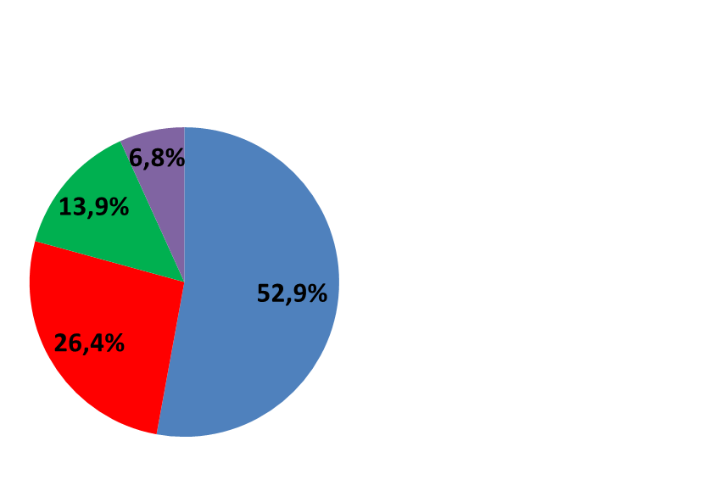

Отношения молодежи с представителями других национальностей
Развитие России , как многонационального государства, по мнению респондентов, приносит
больше пользы, по сравнению с данными прошлых опросов
с 56% в19-20 до 41,1% в 20-21 и 38,9% в 2021-22– идет рост -52,9%

Slide 14

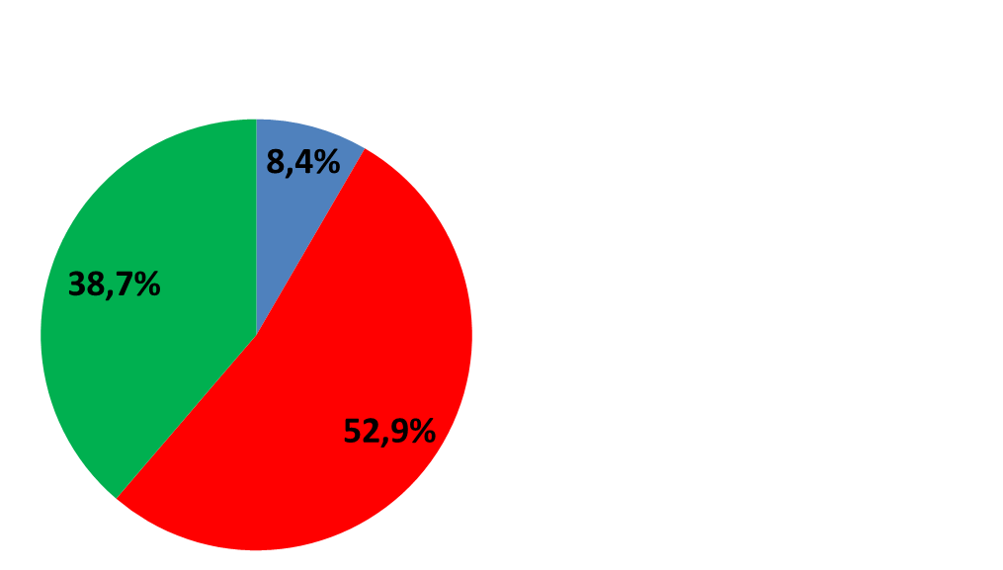
Отношение респондентов к неприязни по национальному признаку.
По сравнению с прошлыми годами тенденции приоритетов ответов сохраняются, но увеличился процент тех, кто не одобряет неприязненное отношение к другим национальностям.

Slide 15

Личное столкновение с дискриминацией по национальному признаку

Slide 16
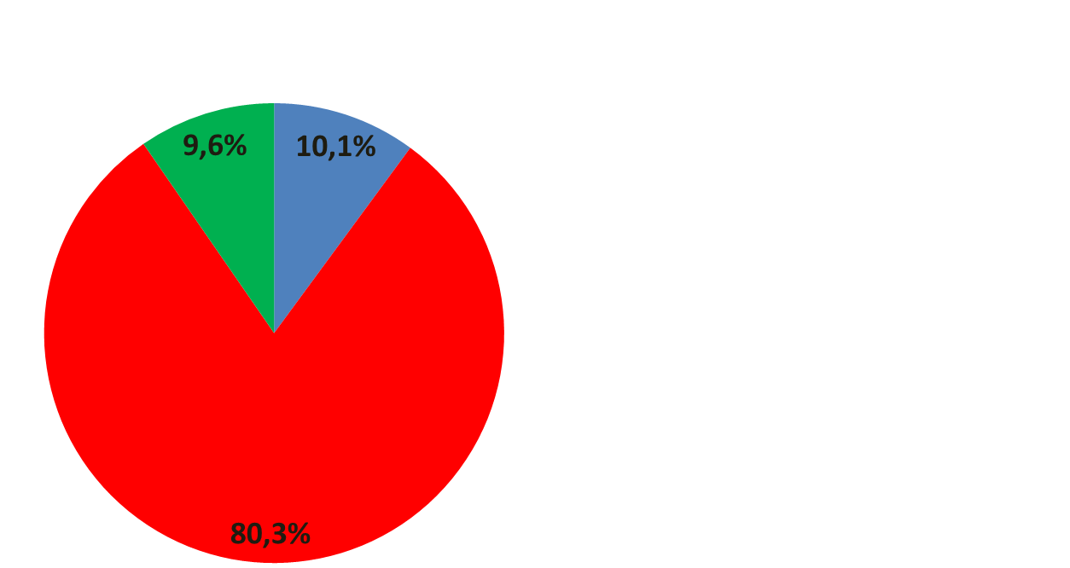
Факты личного участия в конфликтах на национальной почве
По сравнению с прошлыми годами тенденции приоритетов ответов сохраняются.

Slide 17
Информированность молодежи о существовании в Омске экстремистски настроенных молодежных организаций, движений:
Да | 10,1% | 9,4%
Нет | 89,9% | 90,6%

Slide 18
Наличие фактов столкновения с представителями экстремистских движений
Да, довольно часто сталкиваюсь с представителями | 5,5% | 5,0%
Слышал (а), но лично не сталкивался (ась) | 21,3% | 22,2%
Нет, не сталкивался (ась) | 73,2% | 72,8%

Slide 19
Принадлежность ли к какому-либо молодежному течению:
Да | 12,4% | 11,3%
Нет | 87,6% | 88,7%

Slide 20
Роль средств массовой информации в разжигании национальной розни с точки зрения респондентов.
По сравнению с прошлыми годами тенденции приоритетов ответов сохраняются.

Slide 21
Знают ли молодые люди куда следует обращаться в случае обнаружения фактов экстремизма?
Да | 49,9% | 48,82%
Нет | 22,9% | 21,11%
Затрудняюсь ответить | 27,3% | 30,07%

Slide 22
Куда следует обратиться в случае обнаружения фактов проявления экстремизма?
Правоохранительные органы | 79,2% | 80,7%
Образовательные организации | 11,4% | 10,9%
Родительская общественность | 9,5% | 8,4%

Slide 23
Выводы.
В результате сравнительного анализа результатов опроса с 18-19 по 22-23 учебный год были выявлены следующие тенденции:
Доля респондентов, получающих информацию через интернет увеличилась и имеет тенденцию к росту. Источником экстремистских взглядов является интернет.
Осведомленность о понятии «экстремизм» , но незначительно.
Сохраняется актуальность проблемы экстремизма. Настроения в молодежной среде свидетельствуют об усилении проблемы экстремизма.
Росту экстремистских настроений, по мнению респондентов способствуют соответственно пропаганда насилия, национализма, экстремизма в СМИ и низкий уровень образования и культуры.
Самой распространенной формой молодежного экстремизма с точки зрения респондентов являлся рост преступности в молодежной среде ( 3 года подряд), а в последние два года самая распространенная форма экстремизма- распространение экстремистских идей, взглядов с тенденцией к увеличению.
Среди форм борьбы с экстремизмом значительно повысилась значимость направления «правовое и духовно-нравственное воспитание» и желание участвовать в различных формах молодежного движения и ответами на другой вопрос подтверждается значительный рост среди респондентов участвовать в различных молодежных движениях.
Значение пользы многонациональности России по мнению респондентов повышается. В последние два года – значительно. Неприязненное отношение к другим национальности не одобряется респондентами.
Большинство респондентов не сталкивались с дискриминацией по любому признаку в отношении себя. И не участвовали в конфликтах на национальной почве.
Осведомленность о существующих экстремистских организаций снизилась и большинство респондентов не сталкивались с ее представителями.
Процент затрудняющихся с обращением в случае выявления фактов экстремизма по прежнему высок.

